Slide 1
数学建模竞赛实战
算法篇：现代优化算法
授课老师：查永春

Slide 2
代码下载地址
本次课程代码下载地址：https://github.com/yooongchun/MatlabCourse/tree/master/Lecture09

Slide 3
目录
01
遗传算法
02
模拟退火算法
03
神经网络算法
04
禁忌搜索算法
05
蚁群算法
06
小结

Slide 4
01
遗传算法

Slide 5
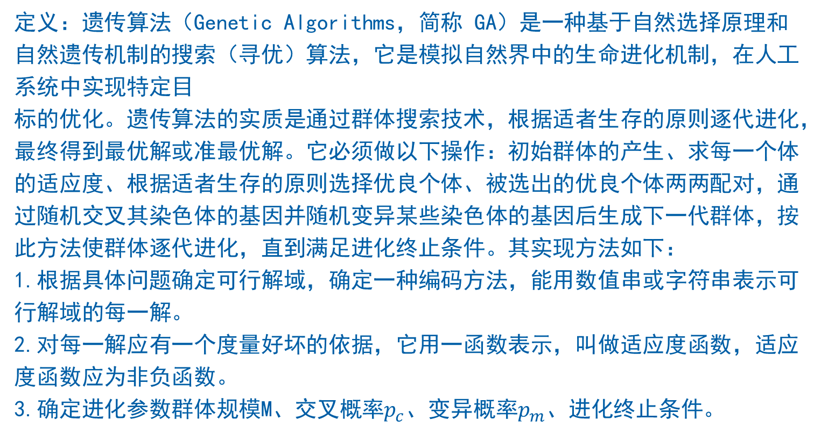
遗传算法
定义：遗传算法（Genetic Algorithms，简称 GA）是一种基于自然选择原理和自然遗传机制的搜索（寻优）算法，它是模拟自然界中的生命进化机制，在人工系统中实现特定目
标的优化。遗传算法的实质是通过群体搜索技术，根据适者生存的原则逐代进化，最终得到最优解或准最优解。它必须做以下操作：初始群体的产生、求每一个体的适应度、根据适者生存的原则选择优良个体、被选出的优良个体两两配对，通过随机交叉其染色体的基因并随机变异某些染色体的基因后生成下一代群体，按此方法使群体逐代进化，直到满足进化终止条件。其实现方法如下：
1.根据具体问题确定可行解域，确定一种编码方法，能用数值串或字符串表示可行解域的每一解。
2.对每一解应有一个度量好坏的依据，它用一函数表示，叫做适应度函数，适应度函数应为非负函数。
3.确定进化参数群体规模M、交叉概率$p_{c}$、变异概率$p_{m}$、进化终止条件。

Slide 6
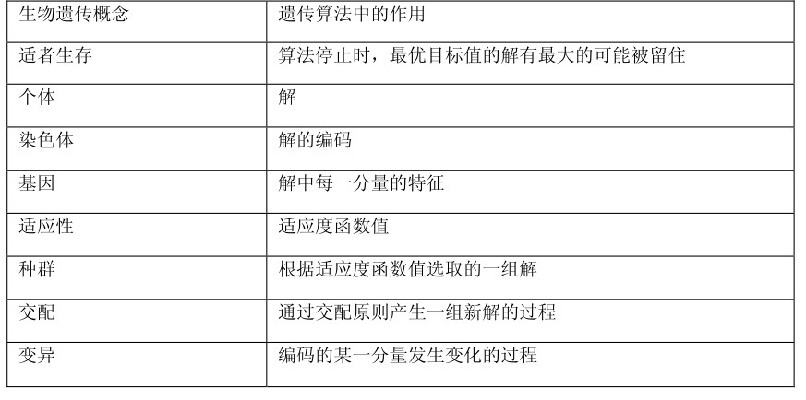
遗传算法
为便于计算，一般来说，每一代群体的个体数目都取相等。群体规模越大、越容易找到最优解，但由于受到计算机的运算能力的限制，群体规模越大，计算所需要的时间也相应的增加。进化终止条件指的是当进化到什么时候结束，它可以设定到某一代进化结束，也可能根据找出近似最优是否满足精度要求来确定。下表列出了生物遗传概念在遗传算法中的对应关系

Slide 7
遗传算法
例子(e01)：已知敌方 100 个目标的经度、纬度如下表所示。
经度 | 纬度 | 经度_1 | 纬度_2 | 经度_4 | 纬度_5 | 经度_7 | 纬度_8
53.7121 | 15.3046 | 51.1758 | 0.0322 | 46.3253 | 28.2753 | 30.3313 | 6.9348
56.5432 | 21.4188 | 10.8198 | 16.2529 | 22.7891 | 23.1045 | 10.1584 | 12.4819
20.105 | 15.4562 | 1.9451 | 0.2057 | 26.4951 | 22.1221 | 31.4847 | 8.964
26.2418 | 18.176 | 44.0356 | 13.5401 | 28.9836 | 25.9879 | 38.4722 | 20.1731
28.2694 | 29.0011 | 32.191 | 5.8699 | 36.4863 | 29.7284 | 0.9718 | 28.1477
8.9586 | 24.6635 | 16.5618 | 23.6143 | 10.5597 | 15.1178 | 50.2111 | 10.2944
8.1519 | 9.5325 | 22.1075 | 18.5569 | 0.1215 | 18.8726 | 48.2077 | 16.8889
31.9499 | 17.6309 | 0.7732 | 0.4656 | 47.4134 | 23.7783 | 41.8671 | 3.5667
43.5474 | 3.9061 | 53.3524 | 26.7256 | 30.8165 | 13.4595 | 27.7133 | 5.0706
23.9222 | 7.6306 | 51.9612 | 22.8511 | 12.7938 | 15.7307 | 4.9568 | 8.3669
21.5051 | 24.0909 | 15.2548 | 27.2111 | 6.207 | 5.1442 | 49.243 | 16.7044
17.1168 | 20.0354 | 34.1688 | 22.7571 | 9.4402 | 3.92 | 11.5812 | 14.5677
52.1181 | 0.4088 | 9.5559 | 11.4219 | 24.4509 | 6.5634 | 26.7213 | 28.5667
37.5848 | 16.8474 | 35.6619 | 9.9333 | 24.4654 | 3.1644 | 0.7775 | 6.9576
14.4703 | 13.6368 | 19.866 | 15.1224 | 3.1616 | 4.2428 | 18.5245 | 14.3598
58.6849 | 27.1485 | 39.5168 | 16.9371 | 56.5089 | 13.709 | 52.5211 | 15.7957
38.43 | 8.4648 | 51.8181 | 23.0159 | 8.9983 | 23.644 | 50.1156 | 23.7816
13.7909 | 1.951 | 34.0574 | 23.396 | 23.0624 | 8.4319 | 19.9857 | 5.7902
40.8801 | 14.2978 | 58.8289 | 14.5229 | 18.6635 | 6.7436 | 52.8423 | 27.288
39.9494 | 29.5114 | 47.5099 | 24.0664 | 10.1121 | 27.2662 | 28.7812 | 27.6659
8.0831 | 27.6705 | 9.1556 | 14.1304 | 53.7989 | 0.2199 | 33.649 | 0.398
1.3496 | 16.8359 | 49.9816 | 6.0828 | 19.3635 | 17.6622 | 36.9545 | 23.0265
15.732 | 19.5697 | 11.5118 | 17.3884 | 44.0398 | 16.2635 | 39.7139 | 28.4203
6.9909 | 23.1804 | 38.3392 | 19.995 | 24.6543 | 19.6057 | 36.998 | 24.3992
4.1591 | 3.1853 | 40.14 | 20.303 | 23.9876 | 9.403 | 41.1084 | 27.7149

Slide 8
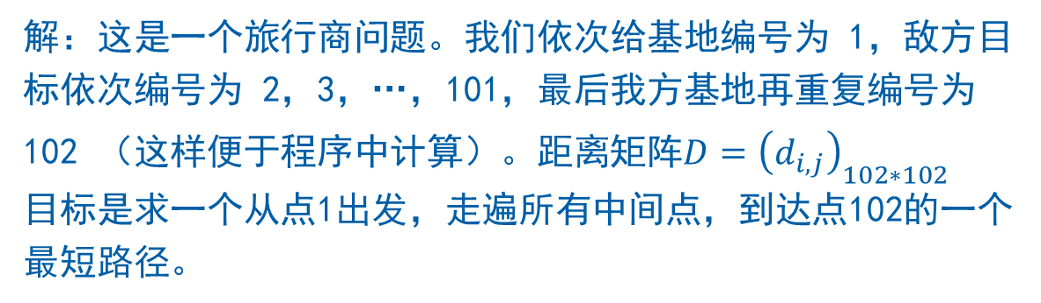
遗传算法
我方有一个基地，经度和纬度为（70,40）。假设我方飞机的速度为1000公里/小时。我方派一架飞机从基地出发，侦察完敌方所有目标，再返回原来的基地。在敌方每一目
标点的侦察时间不计，求该架飞机所花费的时间（假设我方飞机巡航时间可以充分长）。
解：这是一个旅行商问题。我们依次给基地编号为 1，敌方目标依次编号为 2，3，…，101，最后我方基地再重复编号为 102 （这样便于程序中计算）。距离矩阵$D={\left(d_{i,j}\right)}_{102∗102}$
目标是求一个从点1出发，走遍所有中间点，到达点102的一个最短路径。

Slide 9
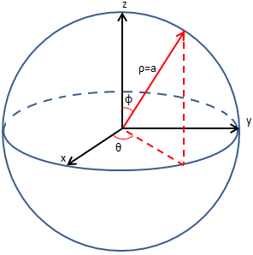

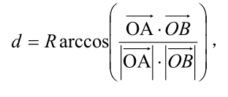

遗传算法
上面问题中给定的是地理坐标（经度和纬度），我们必须求两点间的实际距离。设A,B两点的地理坐标分别为$\left(x_{1},y_{1}\right)$,过A,B两点的大圆的劣弧长即为两点的实际距离。以地心为坐标原点O，以赤道平面为XOY平面，以0度经线圈所在的平面为XOZ平面建立三维直角坐标系。则A,B两点的直角坐标分别为：其中R=6370为地球半径。
A,B两点的实际距离为：
进一步化简可得：

Slide 10
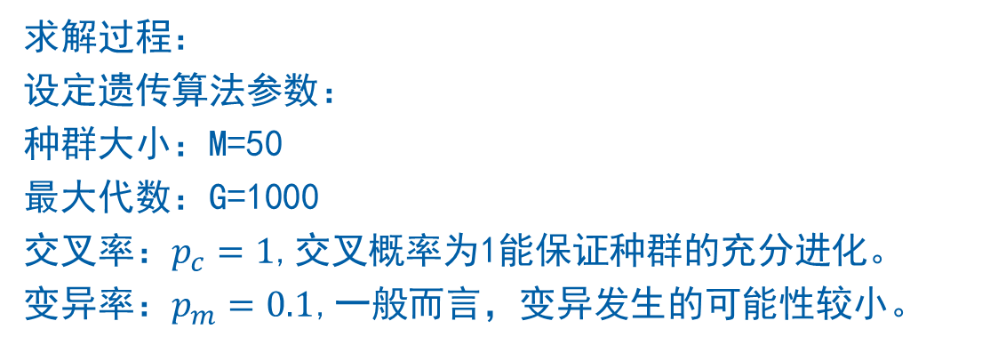
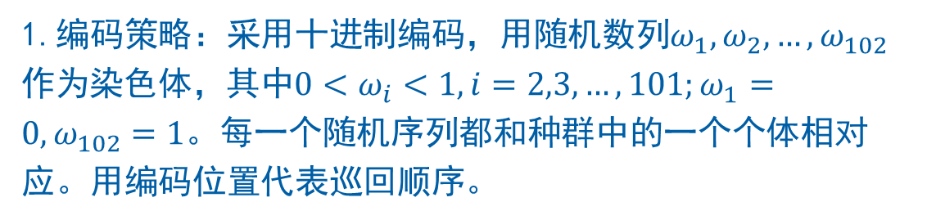
遗传算法
求解过程：
设定遗传算法参数：
种群大小：M=50
最大代数：G=1000
交叉率：$p_{c}=1$,交叉概率为1能保证种群的充分进化。
变异率：$p_{m}=0.1$,一般而言，变异发生的可能性较小。
1.编码策略：采用十进制编码，用随机数列$ω_{1},ω_{2},…,ω_{102}作为$染色体，其中$0<ω_{i}<1,i=2,3,…,101;ω_{1}=0,ω_{102}=1。$每一个随机序列都和种群中的一个个体相对
应。用编码位置代表巡回顺序。

Slide 11

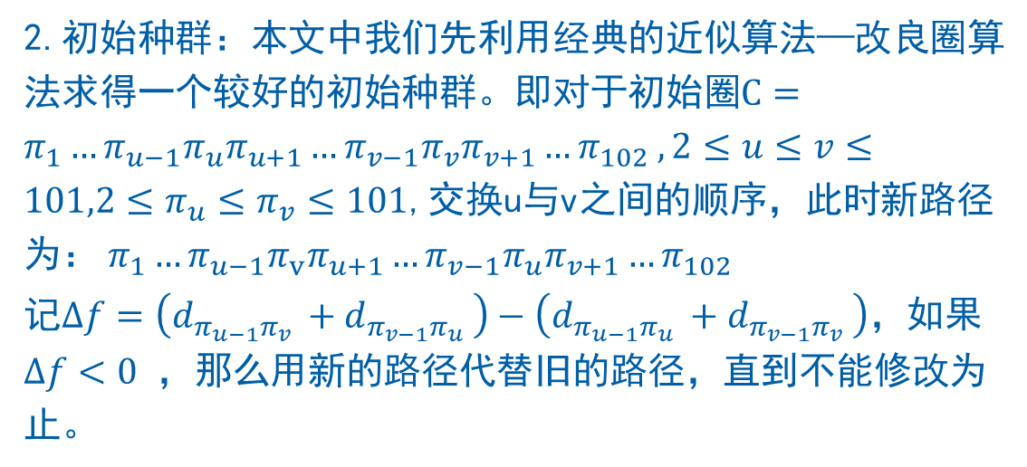
遗传算法
2.初始种群：本文中我们先利用经典的近似算法—改良圈算法求得一个较好的初始种群。即对于初始圈$C=π_{1}…π_{u−1}π_{u}π_{u+1}…π_{v−1}π_{v}π_{v+1}…π_{102} ,2≤u≤v≤101,2≤π_{u}≤π_{v}≤101$,交换u与v之间的顺序，此时新路径为： $π_{1}…π_{u−1}π_{v}π_{u+1}…π_{v−1}π_{u}π_{v+1}…π_{102}$
记$Δf=\left(d_{π_{u−1}π_{v} }+d_{π_{v−1}π_{u} }\right)−\left(d_{π_{u−1}π_{u} }+d_{π_{v−1}π_{v} }\right)，$如果$Δf<0$ ，那么用新的路径代替旧的路径，直到不能修改为止。
3.目标函数：目标函数为侦察所有目标的路径长度，适应度函数就取为目标函数。我们要求

Slide 12


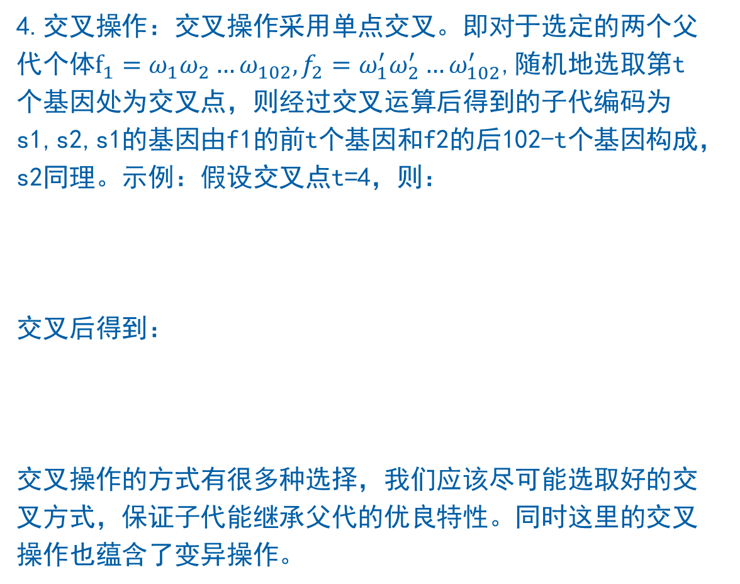
遗传算法
4.交叉操作：交叉操作采用单点交叉。即对于选定的两个父代个体$f_{1}=ω_{1}ω_{2}…ω_{102},f_{2}=ω_{1}^{′}ω_{2}^{′}…ω_{102}^{′}$,随机地选取第t个基因处为交叉点，则经过交叉运算后得到的子代编码为s1,s2,s1的基因由f1的前t个基因和f2的后102-t个基因构成，s2同理。示例：假设交叉点t=4，则：
交叉后得到：
交叉操作的方式有很多种选择，我们应该尽可能选取好的交叉方式，保证子代能继承父代的优良特性。同时这里的交叉操作也蕴含了变异操作。

Slide 13
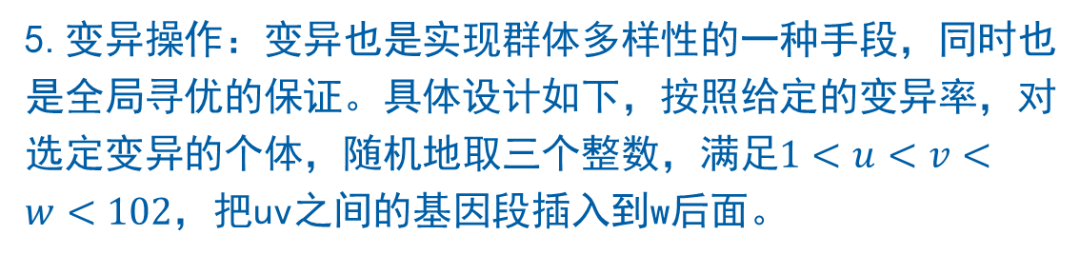
遗传算法
5.变异操作：变异也是实现群体多样性的一种手段，同时也是全局寻优的保证。具体设计如下，按照给定的变异率，对选定变异的个体，随机地取三个整数，满足$1<u<v<w<102，$把uv之间的基因段插入到w后面。
6.选择：采用确定性的选择策略，也就是说选择目标函数值最小的 M 个个体进化到下一代，这样可以保证父代的优良特性被保存下来。

Slide 14
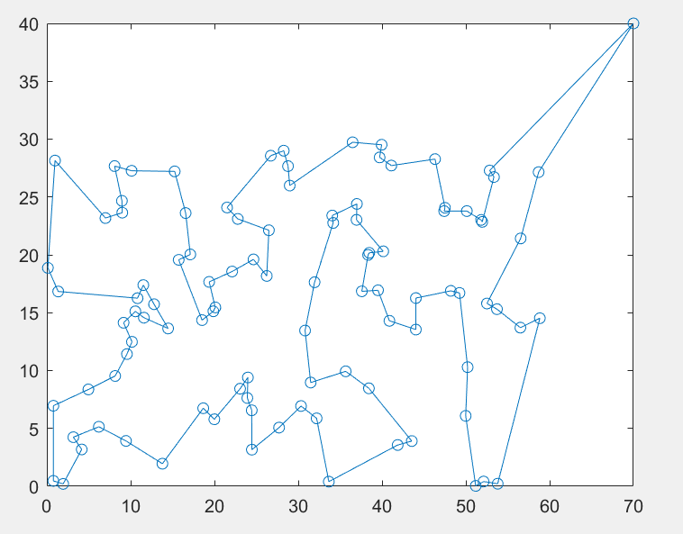
遗传算法
Matlab实现：GA

Slide 15
02
模拟退火算法

Slide 16

模拟退火算法
定义：模拟退火算法得益于材料的统计力学的研究成果。统计力学表明材料中粒子的不同结构对应于粒子的不同能量水平。在高温条件下，粒子的能量较高，可以自由运动和重新排列。在低温条件下，粒子能量较低。如果从高温开始，非常缓慢地降温（这个过程被称为退火），粒子就可以在每个温度下达到热平衡。当系统完全被冷却时，最终形成处于低能状态的晶体。
如果用粒子的能量定义材料的状态，Metropolis 算法用一个简单的数学模型描述了退火过程。假设材料在状态i之下的能量为E(i)，那么材料在温度T时从状态i进入状态j就遵循如下规律：
1.如果E(j)<=E(i)，接受该状态被转变
2.如果E(j)>E(i)，则状态转换以概率被接受：
式中，K是玻尔兹曼常数，T是材料温度。

Slide 17
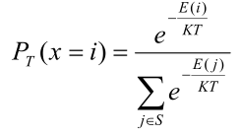
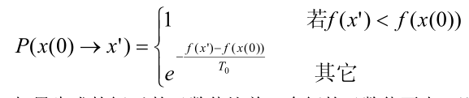
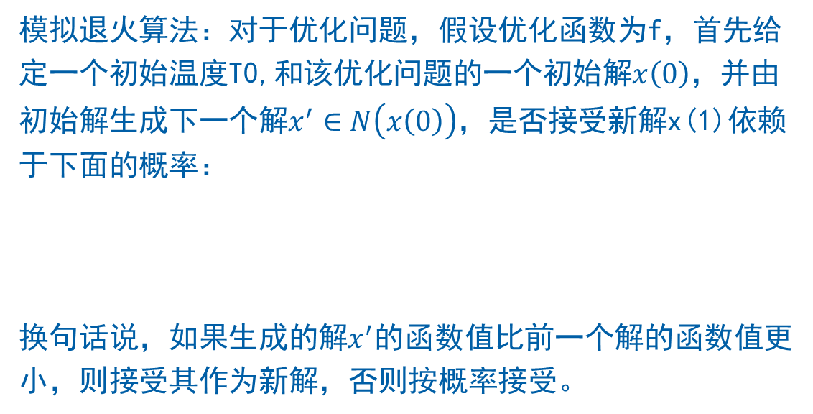
模拟退火算法
在某一个特定温度下，进行了充分的转换之后，材料将达到热平衡。这时材料处于状态i的概率满足波尔兹曼分布：
模拟退火算法：对于优化问题，假设优化函数为f，首先给定一个初始温度T0,和该优化问题的一个初始解$x\left(0\right)$，并由初始解生成下一个解$x^{′}∈N\left(x\left(0\right)\right)$，是否接受新解x(1)依赖于下面的概率：
换句话说，如果生成的解$x^{′}$的函数值比前一个解的函数值更小，则接受其作为新解，否则按概率接受。

Slide 18
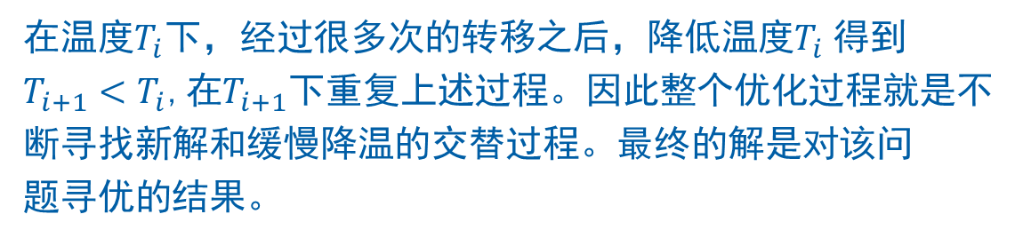
模拟退火算法
在温度$T_{i}$下，经过很多次的转移之后，降低温度$T_{i}$得到$T_{i+1}<T_{i}$,在$T_{i+1}$下重复上述过程。因此整个优化过程就是不断寻找新解和缓慢降温的交替过程。最终的解是对该问
题寻优的结果。
可以证明，如果温度下降十分缓慢，而在每个温度都有足够多次的状态转移，使之在每一个温度下达到热平衡，则全局最优解将以概率1被找到。因此可以说模拟退火算法可以找
到全局最优解。

Slide 19
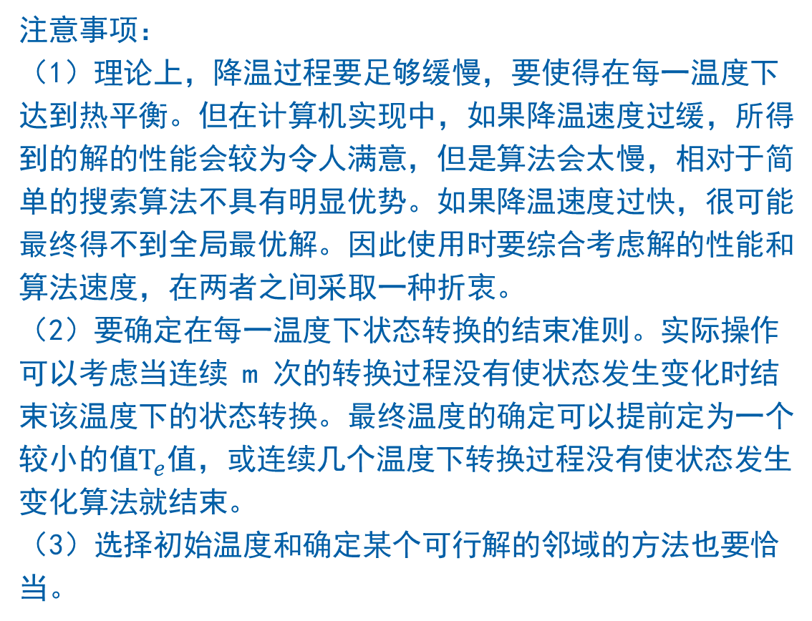
模拟退火算法
注意事项：
（1）理论上，降温过程要足够缓慢，要使得在每一温度下达到热平衡。但在计算机实现中，如果降温速度过缓，所得到的解的性能会较为令人满意，但是算法会太慢，相对于简单的搜索算法不具有明显优势。如果降温速度过快，很可能最终得不到全局最优解。因此使用时要综合考虑解的性能和算法速度，在两者之间采取一种折衷。
（2）要确定在每一温度下状态转换的结束准则。实际操作可以考虑当连续 m 次的转换过程没有使状态发生变化时结束该温度下的状态转换。最终温度的确定可以提前定为一个较小的值$T_{e}$值，或连续几个温度下转换过程没有使状态发生变化算法就结束。
（3）选择初始温度和确定某个可行解的邻域的方法也要恰当。

Slide 20

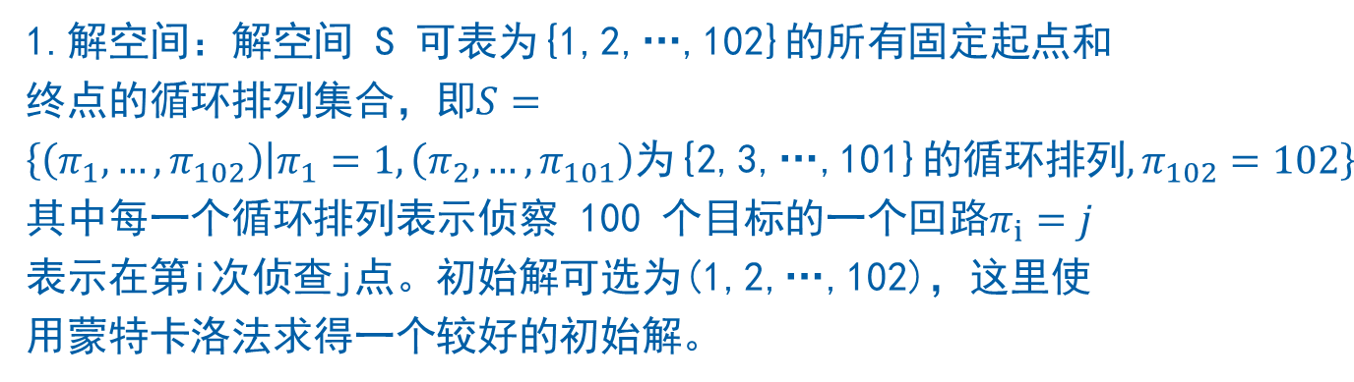
模拟退火算法
例子（e02）:使用模拟退火算法求解e01的问题
1.解空间：解空间 S 可表为{1,2,…,102}的所有固定起点和终点的循环排列集合，即$S=\left\{\left(π_{1},…,π_{102}\right) | π_{1}=1,\left(π_{2},…,π_{101}\right)\text{为}\text{\{2,3,…,101\}}\text{的循环排列},π_{102}=102\right\}$
其中每一个循环排列表示侦察 100 个目标的一个回路$π_{i}=j$表示在第i次侦查j点。初始解可选为(1,2,…,102)，这里使用蒙特卡洛法求得一个较好的初始解。
2.目标函数：此时的目标函数为侦察所有目标的路径长度或称代价函数。我们要求：

Slide 21
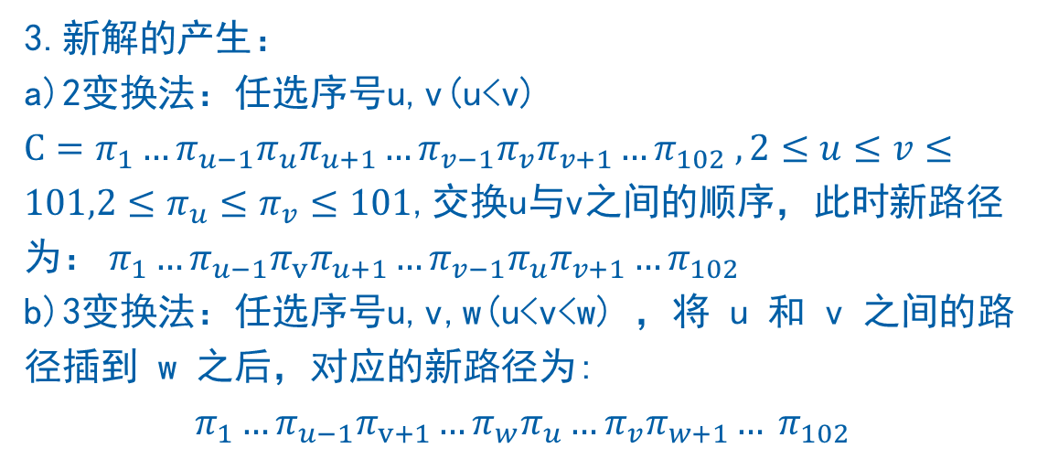
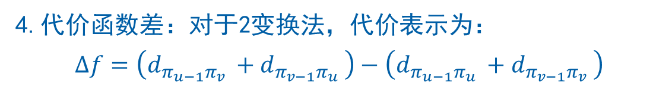
模拟退火算法
3.新解的产生：
a)2变换法：任选序号u,v(u<v)
$C=π_{1}…π_{u−1}π_{u}π_{u+1}…π_{v−1}π_{v}π_{v+1}…π_{102} ,2≤u≤v≤101,2≤π_{u}≤π_{v}≤101$,交换u与v之间的顺序，此时新路径为： $π_{1}…π_{u−1}π_{v}π_{u+1}…π_{v−1}π_{u}π_{v+1}…π_{102}$
b)3变换法：任选序号u,v,w(u<v<w) ，将 u 和 v 之间的路径插到 w 之后，对应的新路径为:
$$π_{1}…π_{u−1}π_{v+1}…π_{w}π_{u}…π_{v}π_{w+1}… π_{102}$$
4.代价函数差：对于2变换法，代价表示为：
$$Δf=\left(d_{π_{u−1}π_{v} }+d_{π_{v−1}π_{u} }\right)−\left(d_{π_{u−1}π_{u} }+d_{π_{v−1}π_{v} }\right)$$

Slide 22

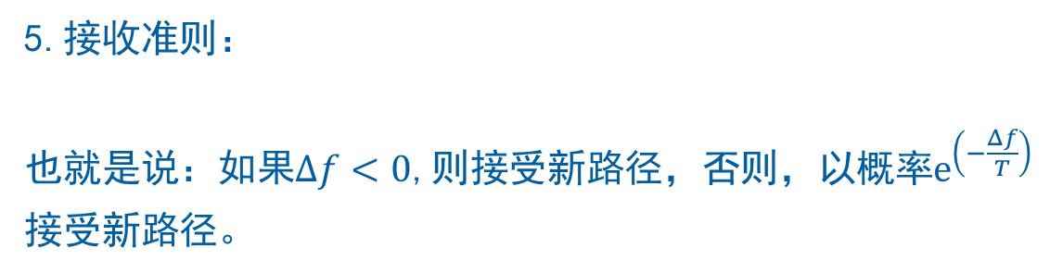
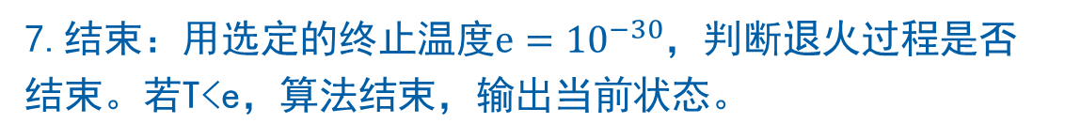
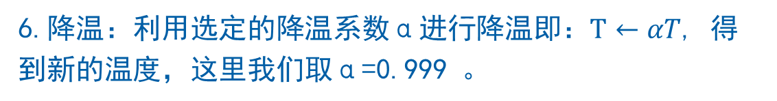
模拟退火算法
5.接收准则：
也就是说：如果$Δf<0$,则接受新路径，否则，以概率$e^{\left(−\frac{Δf}{T}\right)}$接受新路径。
6.降温：利用选定的降温系数α进行降温即：$T←αT$, 得到新的温度，这里我们取α=0.999 。
7.结束：用选定的终止温度$e={10}^{−30}$，判断退火过程是否结束。若T<e，算法结束，输出当前状态。

Slide 23
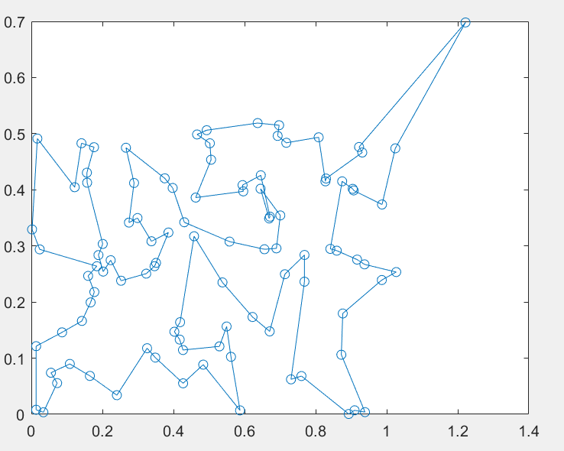
模拟退火算法
Matlab实现： Metropolis

Slide 24
03
神经网络算法

Slide 25
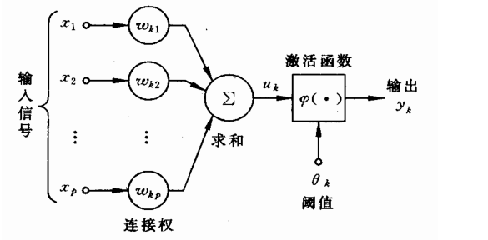
神经网络算法
介绍：人工神经网络（artificial neural network，ANN）的基本单元的神经元模型如下：
有三个基本要素：
1.一组连接（对应于生物神经元的突触），连接强度由各连接上的权值表示，权值为正表示激活，为负表示抑制。

Slide 26

神经网络算法
2.一个求和单元，用于求取各输入信号的加权和（线性组合）。
3.一个非线性激活函数，起非线性映射作用并将神经元输出幅度限制在一定范围内(一般限制在(0,1)或者(-1,1)之间)。
其计算公式如下：

Slide 27
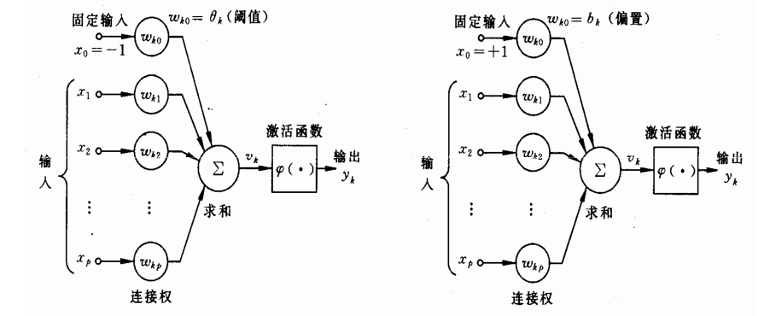
神经网络算法
也可以把阈值放到和输入一起：

Slide 28
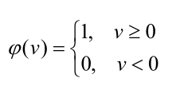
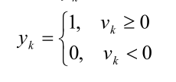
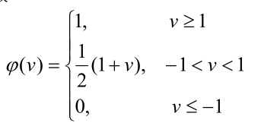

神经网络算法
激活函数可以选择以下类型：
1.阈值函数（也称为阶梯函数） 此时对应的输出为
2.分段线性函数
3.sigmoid函数

Slide 29
神经网络算法
Matlab中的激活函数如下表示
函数名 | 功 能
purelin | 线性传递函数
hardlim | 硬限幅传递函数
hardlims | 对称硬限幅传递函数
satlin | 饱和线性传递函数
satlins | 对称饱和线性传递函数
logsig | 对数 S 形传递函数
tansig | 正切 S 形传递函数
radbas | 径向基传递函数
compet | 竞争层传递函数

Slide 30
神经网络算法
网络结构：
1.前馈型网络：各神经元接受前一层的输入，并输出给下一层，没有反馈。结点分为两类，即输入单元和计算单元，每一计算单元可有任意个输入，但只有一个输出（它可耦合到任意多个其它结点作为其输入）。通常前馈网络可分为不同的层，第i层的输入只与第i-1层输出相连，输入和输出结点与外界相连，而其它中间层则称为隐层。
2.反馈型网络：所有结点都是计算单元，同时也可接受输入，并向外界输出。NN 的工作过程主要分为两个阶段：第一个阶段是学习期，此时各计算单元状态不变，各连线上的权值可通过学习来修改；第二阶段是工作期，此时各连接权固定，计算单元状态变化，以达到某种稳定状态。

Slide 31
神经网络算法
从作用效果看，前馈网络主要是函数映射，可用于模式识别和函数逼近。反馈网络按对能量函数的极小点的利用来分类有两种：第一类是能量函数的所有极小点都起作用，这一类主要用作各种联想存储器；第二类只利用全局极小点，它主要用于求解最优化问题。

Slide 32
神经网络算法
例子(e03)：蠓虫分类问题
生物学家试图对两种蠓虫（Af与Apf）进行鉴别，依据的资料是触角和翅膀的长度，已经测得了9只Af和6只Apf的数据如下：
现在的问题是：
1.根据如上资料，如何制定一种方法，正确地区分两类蠓虫。
2.对触角和翼长分别为(1.24,1.80)，(1.28,1.84)与(1.40,2.04)的 3 个标本，用所得到的方法加以识别
翅长
Af | 1.24 | 1.36 | 1.38 | 1.38 | 1.38 | 1.4 | 1.48 | 1.54 | 1.56
Apf | 1.14 | 1.18 | 1.2 | 1.26 | 1.28 | 1.3
触角长
Af | 1.27 | 1.74 | 1.64 | 1.82 | 1.9 | 1.7 | 1.82 | 1.9 | 1.7
Apf | 1.82 | 1.9 | 1.7 | 1.82 | 1.82 | 2.08

Slide 33
神经网络算法
3.设 Af 是宝贵的传粉益虫，Apf 是某疾病的载体，是否应该修改分类方法。
如上的问题是有代表性的，它的特点是要求依据已知资料制定一种分类方法，类别是已经给定的（Af 或 Apf）。

Slide 34
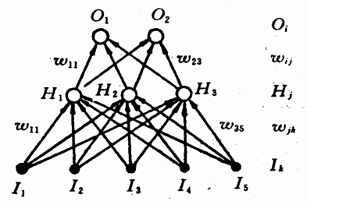

神经网络算法
求解(多层前馈神经网络)：为 解 决 上 述 问 题 ， 考 虑 一 个 其 结 构 如 下 图 所 示 的 人 工 神 经 网 络
该网络的输出为：

Slide 35


神经网络算法
后向传播算法：最速下降法

Slide 36
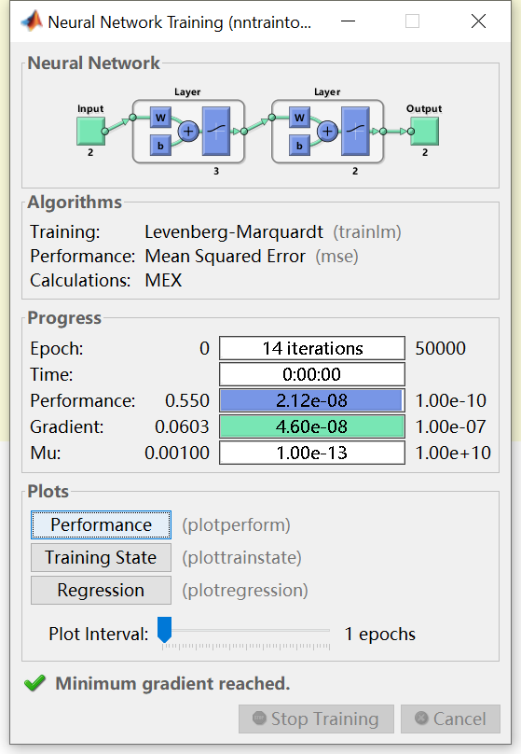
神经网络算法
Matlab实现

Slide 37
04
禁忌搜索算法

Slide 38
禁忌搜索算法
介绍：禁忌搜索算法是组合优化算法的一种，是局部搜索算法的扩展。禁忌搜索算法是人工智能在组合优化算法中的一个成功应用。禁忌搜索算法的特点是采用了禁忌技术。所
谓禁忌就是禁止重复前面的工作。禁忌搜索算法用一个禁忌表记录下已经到达过的局部最优点，在下一次搜索中，利用禁忌表中的信息不再或有选择地搜索这些点。禁忌搜索算法实现的技术问题是算法的关键。禁忌搜索算法涉及侯选集合、禁忌对象、评价函数、特赦规则、记忆频率信息等概念。

Slide 39
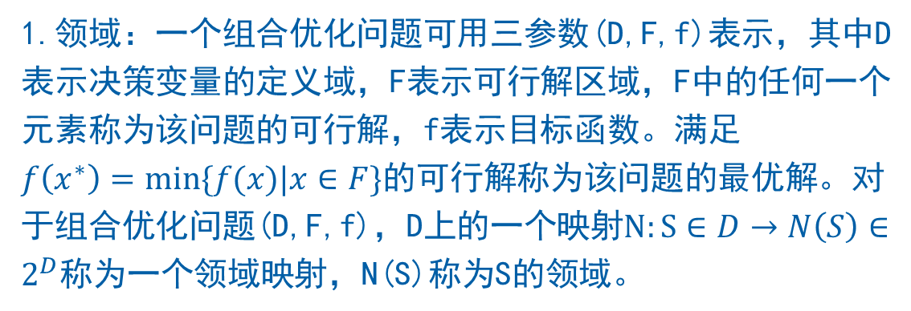
禁忌搜索算法
1.领域：一个组合优化问题可用三参数(D,F,f)表示，其中D表示决策变量的定义域，F表示可行解区域，F中的任何一个元素称为该问题的可行解，f表示目标函数。满足
$f\left(x^{∗}\right)=min⁡\{f(x)|x∈F\}$的可行解称为该问题的最优解。对于组合优化问题(D,F,f)，D上的一个映射$N:S∈D→N\left(S\right)∈2^{D}$称为一个领域映射，N(S)称为S的领域。
2.候选集合：侯选集合由邻域中的邻居组成。常规的方法是从邻域中选择若干个目标值或评价值最佳的邻居入选。

Slide 40
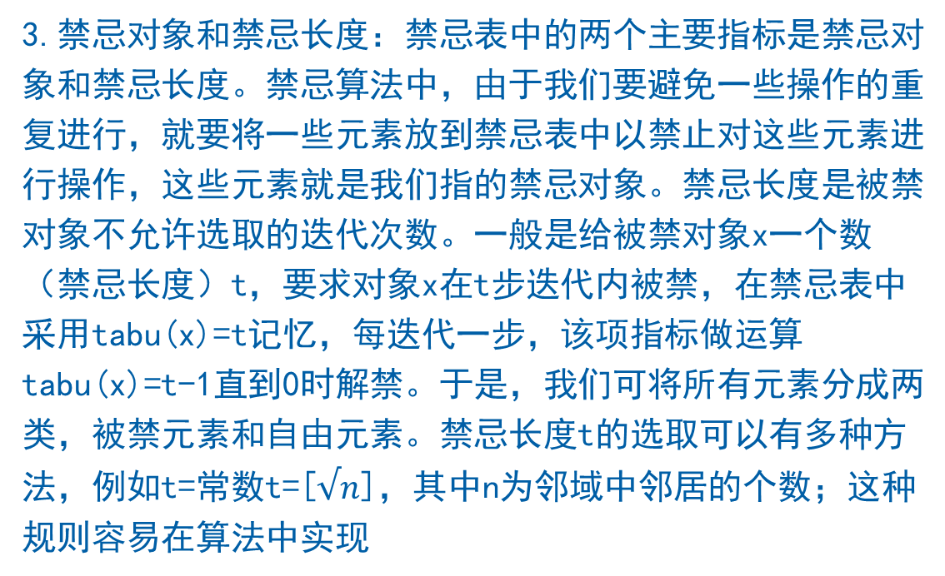
禁忌搜索算法
3.禁忌对象和禁忌长度：禁忌表中的两个主要指标是禁忌对象和禁忌长度。禁忌算法中，由于我们要避免一些操作的重复进行，就要将一些元素放到禁忌表中以禁止对这些元素进行操作，这些元素就是我们指的禁忌对象。禁忌长度是被禁对象不允许选取的迭代次数。一般是给被禁对象x一个数（禁忌长度）t，要求对象x在t步迭代内被禁，在禁忌表中采用tabu(x)=t记忆，每迭代一步，该项指标做运算tabu(x)=t-1直到0时解禁。于是，我们可将所有元素分成两类，被禁元素和自由元素。禁忌长度t的选取可以有多种方法，例如t=常数t=[$√n$]，其中n为邻域中邻居的个数；这种规则容易在算法中实现

Slide 41
禁忌搜索算法
4.评价函数：是侯选集合元素选取的一个评价公式，侯选集合的元素通过评价函数值来选取。以目标函数作为评价函数是比较容易理解的。目标值是一个非常直观的指标，但有时为了方便或易于计算，会采用其他函数来取代目标函数。
5.特赦规则：在禁忌搜索算法的迭代过程中，会出现侯选集中的全部对象都被禁忌，或有一对象被禁，但若解禁则其目标值将有非常大的下降情况。在这样的情况下，为了达到全局最优，我们会让一些禁忌对象重新可选。这种方法称为特赦，相应的规则称为特赦规则。

Slide 42
禁忌搜索算法
6.记忆频率信息：在计算的过程中，记忆一些信息对解决问题是有利的。如一个最好的目标值出现的频率很高，这使我们有理由推测：现有参数的算法可能无法再得到更好的解。根据解决问题的需要，我们可以记忆解集合、被禁对象组、目标值集合等的出现频率。频率信息有助于进一步加强禁忌搜索的效率。我们可以根据频率信息动态控制禁忌的长度。一个最佳的目标值出现的频率很高，有理由终止计算而将此值认为是最优值。

Slide 43
禁忌搜索算法
例子(p01)：使用禁忌搜索算法求解e01中的问题。
1.解空间：解空间S可表为 {1,2,3,…,102}的所有固定起点和终点的循环排列集合。

Slide 44

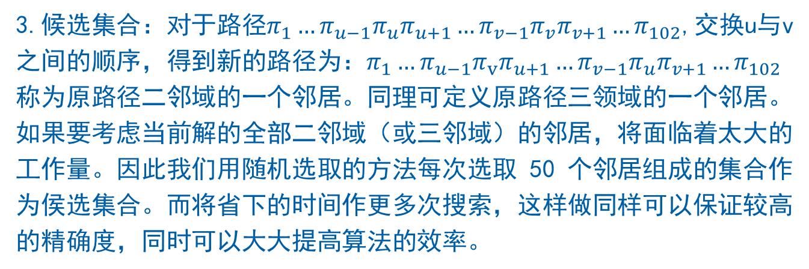
禁忌搜索算法
2.目标函数：目标函数为侦察所有目标的路径长度。
3.候选集合：对于路径$π_{1}…π_{u−1}π_{u}π_{u+1}…π_{v−1}π_{v}π_{v+1}…π_{102}$,交换u与v之间的顺序，得到新的路径为：$π_{1}…π_{u−1}π_{v}π_{u+1}…π_{v−1}π_{u}π_{v+1}…π_{102}$称为原路径二邻域的一个邻居。同理可定义原路径三领域的一个邻居。
如果要考虑当前解的全部二邻域（或三邻域）的邻居，将面临着太大的工作量。因此我们用随机选取的方法每次选取 50 个邻居组成的集合作为侯选集合。而将省下的时间作更多次搜索，这样做同样可以保证较高的精确度，同时可以大大提高算法的效率。

Slide 45
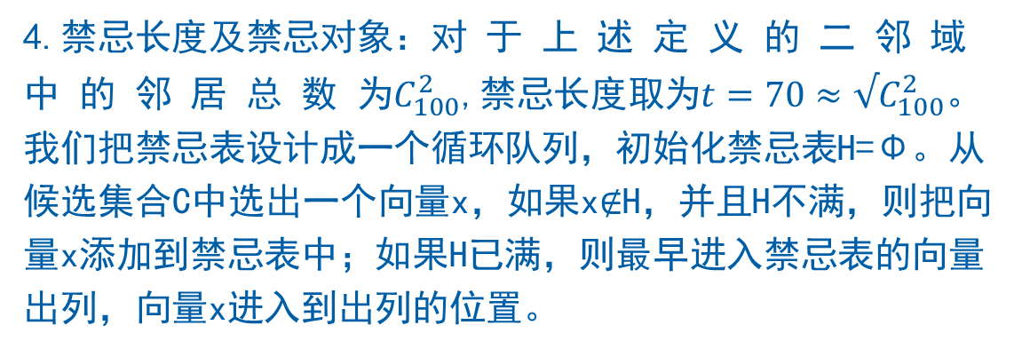
禁忌搜索算法
4.禁忌长度及禁忌对象：对 于 上 述 定 义 的 二 邻 域 中 的 邻 居 总 数 为$C_{100}^{2}$,禁忌长度取为$t=70≈√C_{100}^{2}。$我们把禁忌表设计成一个循环队列，初始化禁忌表H=Φ。从候选集合C中选出一个向量x，如果x∉H，并且H不满，则把向量x添加到禁忌表中；如果H已满，则最早进入禁忌表的向量出列，向量x进入到出列的位置。

Slide 46

禁忌搜索算法
5.评价函数：可以用目标函数作为评价函数，但是这样每选取一个新的路径都得去计算总时间，计算量比较大。对于上述二邻域中的邻居作为侯选集合，每一个新路径中只有两条边发生了变化，因此将目标函数的差值作为评价函数可以极大地提高算法的效率。评价函数取为

Slide 47
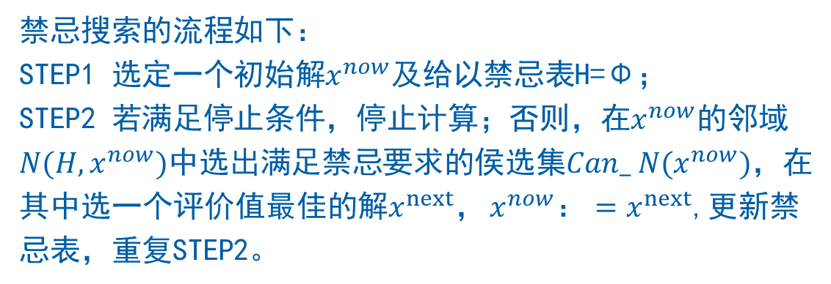
禁忌搜索算法
禁忌搜索的流程如下：
STEP1 选定一个初始解$x^{now}$及给以禁忌表H=Φ；
STEP2 若满足停止条件，停止计算；否则，在$x^{now}$的邻域${N(H,x}^{now})$中选出满足禁忌要求的侯选集${Can_ N(x}^{now})$，在其中选一个评价值最佳的解$x^{next}，$ ${x^{now}：=x}^{next}$,更新禁忌表，重复STEP2。

Slide 48
05
蚁群算法

Slide 49
蚁群算法
介绍：蚁群是自然界中常见的一种生物，人们对蚂蚁的关注大都是因为“蚁群搬家，天要下雨”之类的民谚。蚁群算法的特点是模拟自然界中蚂蚁的群体行为。科学家发现，蚁群总是能够发现从蚁巢到食物源的最短路径。经研究发现，蚂蚁在行走过的路上留下一种挥发性的激素，蚂蚁就是通过这种激素进行信息交流。蚂蚁趋向于走激素积累较多的路径。找到最短路径的蚂蚁总是最早返回巢穴，从而在路上留下了较多的激素。由于最短路径上积累了较多的激素，选择这条路径的蚂蚁就会越来越多，到最后所有的蚂蚁都会趋向于选择这条最短路径。基于蚂蚁这种行为而提出的蚁群算法具有群体合作，正反馈选择，并行计算等三大特点，并且可以根据需要为人工蚁加入前瞻、回溯等自然蚁所没有的特点。

Slide 50
蚁群算法
介绍：在使用蚁群算法求解现实问题时，先生成具有一定数量蚂蚁的蚁群，让每一只蚂蚁建立一个解或解的一部分，每只人工蚁从问题的初始状态出发，根据“激素”浓度来选择下一个要转移到的状态，直到建立起一个解，每只蚂蚁根据所找到的解的好坏程度在所经过的状态上释放与解的质量成正比例的“激素”。之后，每只蚂蚁又开始新的求解过程，直到寻找到满意解。为避免停滞现象，引入了激素更新机制。

Slide 51
蚁群算法
介绍：在使用蚁群算法求解现实问题时，先生成具有一定数量蚂蚁的蚁群，让每一只蚂蚁建立一个解或解的一部分，每只人工蚁从问题的初始状态出发，根据“激素”浓度来选择下一个要转移到的状态，直到建立起一个解，每只蚂蚁根据所找到的解的好坏程度在所经过的状态上释放与解的质量成正比例的“激素”。之后，每只蚂蚁又开始新的求解过程，直到寻找到满意解。为避免停滞现象，引入了激素更新机制。

Slide 52
蚁群算法
例子(p02)：使用蚁群算法解决TSP问题

Slide 53
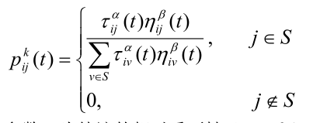
蚁群算法
1.设人工蚁群在并行地搜索 TSP 的解，并通过一种信息素做媒介相互通信，在每个结点上且和该结点相连的边上以信息素量做搜索下一结点的试探依据，直到找到一个TSP 问题的可行解。
2.在时刻 t 人工蚁 k 由位置 i 转移至位置 j 的转移概率为。其中参数α为轨迹的相对重要性，β为能见度的相对重要性；S为可行点集，即蚂蚁k下一步允许选择的城市。Α、β分别反映了蚂蚁在运动过程中所积累的信息及启发式因子在蚂蚁选择路径中所起的不同作用。

Slide 54
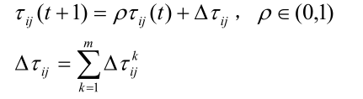
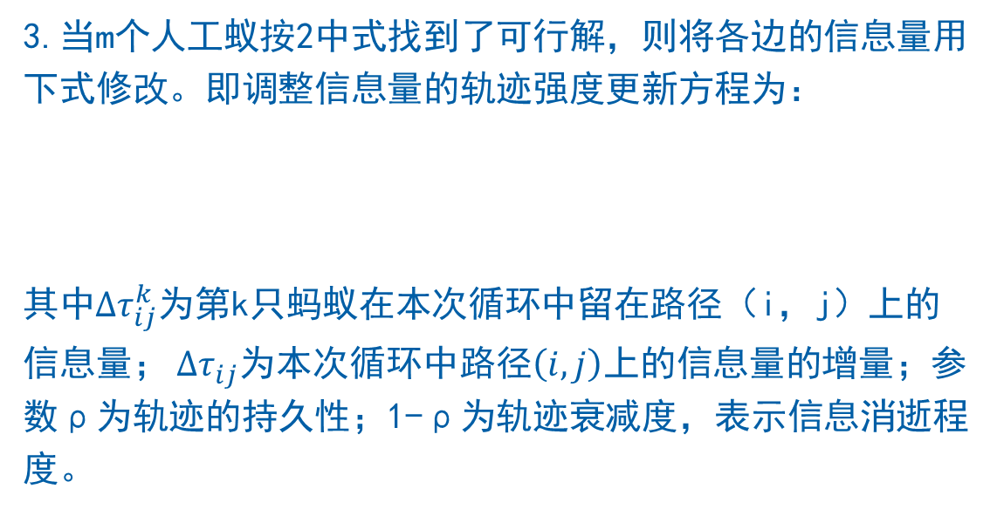
蚁群算法
3.当m个人工蚁按2中式找到了可行解，则将各边的信息量用下式修改。即调整信息量的轨迹强度更新方程为：
其中$Δτ_{ij}^{k}$为第k只蚂蚁在本次循环中留在路径（i，j）上的信息量； $Δτ_{ij}$为本次循环中路径$\left(i,j\right)$上的信息量的增量；参数ρ为轨迹的持久性；1-ρ为轨迹衰减度，表示信息消逝程度。

Slide 55
06
小结

Slide 56
小结
遗传算法、巡航问题
模拟退火算法
神经网络算法
禁忌搜索算法
蚁群算法

Slide 57


感谢聆听 批评指导
GENERAL EDUCATION TEACHING COURSEWARE

